Slide 1


Slide 2
BÖLÜM 5
LOJİSTİK PERFORMANS VE MALİYET YÖNETİMİ

Slide 3
5.1. LOJİSTİK PERFORMANS KAVRAMI
Lojistik Performans, lojistik hizmetlerin kalitesi ve yeterliliği ile, ürünlerin lojistik prensipler dâhilinde alıcıya yüksek memnuniyet düzeyi ile ulaştırılmasını ifade eder. Lojistik performans, lojistik faaliyetlerin verimliliğine vurgu yapar ve lojistik faaliyetlerin ortaya koyduğu başarı ve etkinliğin de bir ölçüsü olarak kabul edilir.

Slide 4
5.2. LOJİSTİK ETKİNLİK- ETKİLİLİK-VERİMLİLİK VE ÇEVİKLİK KAVRAMLARI
Etkinlik, etkililik, verimlilik kavramları işletmelerde performans göstergeleri olarak kullanılan kavramlardır. Bununla birlikte lojistik faaliyetlerde, verimlilik, etkinlik ve etkililik kavramlarının birbirini ikame eder tarzda kullanıldığı anlaşılmakta, ayrıca son zamanlarda sıklıkla duymaya başladığımız Lojistik çeviklik kavramının da bu kavramlarla birlikte bir konumlandırma ihtiyacının oluştuğu değerlendirilmektedir.

Slide 5
5.2.1. Lojistik Etkinlik
Etkinlik en yalın anlamıyla “işin doğru yapılmasını” ifade etmektedir. İşletme açısından etkinlik; işçilik, hammadde, malzeme ve diğer girdilerin işletme içinden saptanan amaçlar doğrultusunda ne denli yeterli kullanıldığını gösteren bir değerlendirme kriteridir. Başka bir deyişle etkinlik, bir işletmenin üretim faktörleri ya da üretimin kendisi için önceden saptadığı programın gerekli tüm girdiler kullanılarak gerçekleştirilme derecesini gösterir.

Slide 6
5.2.2. Lojistik Etkililik
Etkinlik, terim anlamıyla, “etkili olma durumu, tesirlilik, müessiriyet veya bir araç ya da işlemin gereğince etkin olması, ya da yeterince ürün vermesi”ni ifade etmektedir. Yönetim ve Organizasyon bakış açısıyla etkililik, örgütlerin, gerçekleştirdikleri faaliyetlerin sonucunda amaçlara ulaşma derecesini belirleyen bir performans boyutudur.

Slide 7
5.2.3. Lojistik Verimlilik
Verimlilik, "prodüktivite" sözcüğünün karşılığı olarak kullanılmakta ve genellikle "geniş" ve "dar" anlamda olmak üzere iki biçimde tanımlanmaktadır. Geniş anlamda verimlilik, ekonomik amaçlara ulaşmada araçların duyarlılık ve etkinliğini ölçen soyut bir kavram olarak tanımlanırken, dar anlamda verimlilik ise, teknik açıdan verimlilik ile aynı anlama gelmekte ve üretim miktarı (çıktı) ile üretim faktörleri miktarı (girdi) arasındaki fiziksel ilişkiyi ifade etmektedir.

Slide 8
5.2.4. Lojistik Çeviklik
Çeviklik, genel anlamda, bir organizasyonda fırsatları algılama ve hızlı harekete geçebilme becerilerini ifade etmektedir. Çevik firmalar sürekli olarak çevresel değişmeleri gözlemleyerek pazarda ortaya çıkabilecek fırsatları sezme ve değerlendirme yeteneğini bir rekabet silahı olarak kullanırlar. Bilgi ve İletişim Teknolojilerindeki gelişmeler, firmaların çeviklik yeteneklerini zenginleştirmede sonsuz fırsatlar sunmaktadır.

Slide 9
5.2.5. Kavramların Karşılaştırılması
Bir örgüt etkin olduğu halde etkili olmayabilir veya tam tersi söz konusu olabilir ya da etkin olmadığı gibi etkili de olmayabilir. Etkililik başarı için temeldir, etkinlik ise bu başarıyı sağlamlaştıran bir etkendir. Verimlilik ise genel olarak çıktının girdiye oranı olarak kodlanan teknik bir tabir anlamında kullanılmaktadır. Bununla birlikte, üretim ve ekonominin dışındaki alanların da, giderek daha çok incelemeye tabi tutulması ve bu parametrelerin de ülkelerin gündemlerinin ön sıralarında yer alır hale gelmesi sonucu, verimlilik tanımında da değişiklik gözlenmeye başlanmıştır.

Slide 10
5.3. LOJİSTİK PERFORMANS GÖSTERGELERİ
Performans göstergeleri temel olarak müşteri ihtiyaçlarının maliyet etkin karşılanma düzeyini ölçmektedir. lojistik ve tedarik zincirinde de performans göstergeleri genellikle girdi ve çıktının etkinliğini yansıtmaktadır. Lojistik performansı ölçen göstergeler ise sadece maliyetler ile ilişkili ölçütlerden ibaret değildir. Hem firma hem de sektör düzeyinde ele alınan çok sayıda gösterge çeşidi bulunmaktadır.

Slide 11
5.3.1. Lojistik Performans Göstergelerinin Gelişimi
Lojistik performansın gelişimi, lojistik kavram ve uygulamaların gelişmesine ve Tedarik Zinciri Yönetimine doğru evrilme sürecine paralel bir seyir izlemiş, bu da gelişimsel açıdan lojistik performans yaklaşımlarının incelenmesine olan ilgiyi artırmıştır.

Slide 12
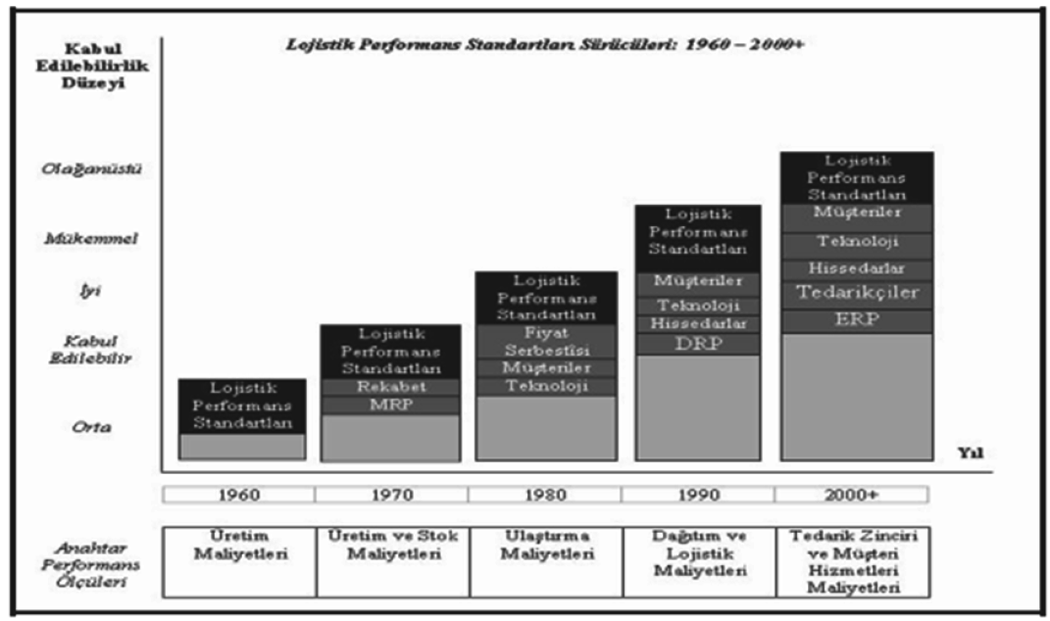

Slide 13
5.3.2. Güvenilirlik-Esneklik ve Maliyet Tabanlı Lojistik Performans Göstergeleri
Lojistik performans ile ilgili kullanılabilecek kritik performans göstergelerinden biri de performansın, güvenilirlik, esneklik ve maliyet tabanlı hesaplanmasına yöneliktir.
      Güvenilirlik
      Esneklik
      Maliyet

Slide 14
5.3.3. Faaliyet Tabanlı Lojistik Performans Göstergeleri
Lojistik faaliyetlerin sınıflandırılmasında bir görüş ve sınıflandırma birliğinin olmaması, lojistik faaliyetler bazında performans göstergelerinin değerlendirilmesini de güçleştirmektedir. Literatürde, Lojistik ve Tedarik Zinciri performanslarına ilişkin çok sayıda araştırma bulunmasına rağmen, faaliyetler bazında performans
kriterlerinine ilişkin sınıflandırmalar oldukça kısıtlıdır.

Slide 15
5.3.3. Faaliyet Tabanlı Lojistik Performans Göstergeleri
Tanyaş (2015)’ın çalışmasına göre ise, işletmelerde lojistik performans kriterleri; Taşımacılık, Depolama, Stok Yönetimi ve Müşteri Hizmetleri faaliyetleri bazında olmak üzere aşağıdaki gibi gruplandırılmaktadır.
      Taşımacılık
      Depolama
      Stok Kontrol
      Müşteri Hizmetleri

Slide 16
5.4. LOJİSTİK PERFORMANSI ARTIRMA YÖNTEMLERİ
Lojistik performansı ve verimliliği artırma çabaları, lojistik faaliyetlerin tüm aşamalarını göz önünde bulundurarak bütüncül bir yaklaşımla yapılandırılabilir. Tanyaş (2015)’ın çalışmasında; lojistik etkinlik ve verimliliği artırma ile ilgili temel bazı yöntem ve yaklaşımlar aşağıdaki gibi aktarılmaktadır.
Ağ Tasarımı
Lojistik Bilişim Sistemleri
Lojistik Köyler ve Lojistik Merkezler
Ulaştırma Sistemlerinin Entegrasyonu
Çağdaş Depo Tasarımı ve Yönetimi
Sürekli Gelişim ve İnovasyon
Etkin Paketleme

Slide 17
5.4. LOJİSTİK PERFORMANSI ARTIRMA YÖNTEMLERİ
Tam Zamanında Üretim ve Teslimat
Hızlı Yanıt Sistemleri
Yükleme Optimizasyonu
Çapraz Sevkiyat
Rota Optimizasyonu
Döngüsel Sefer
Etkin Tüketici Yanıtı
Müşteri İlişkileri Yönetimi
Tedarikçi İlişkileri Yönetimi
Faaliyet Tabanlı Maliyetlendirme
Dış Kaynak Kullanımı
Yalın ve Çevik Lojistik
Yeşil ve Tersine Lojistik

Slide 18
5.5. LOJİSTİK PERFORMANS ÖLÇÜMÜNDE SCOR MODELİ
Kullanılan teknoloji ile bilgi sistemlerindeki gelişmelerin artması ve uluslararası ticaretin çoklu işletme operasyonlarını içerisine alması ile birlikte, Lojistik ve tedarik zinciri faaliyetlerinde belirli bir dönem kullanılan envanter bazlı performans
ölçümlerinin yeterli ve güvenilir olmadığı anlaşılmış, işletmelerdeki bu faaliyetlerin performansının etkili bir şekilde ölçülebilmesi yönündeki arayışlar, Toplam Başarı Göstergesi ve SCOR Modeli gibi yeni yöntemlerinin kullanılmasına yol açmıştır.

Slide 19
5.6. PERFORMANSA DAYALI LOJİSTİK
5.6.1. Performansa Dayalı Lojistik ve Lojistik Performans Kavramları
Son yıllarda Tedarik Zinciri ve Lojistik Yönetimi yazınında tartışılan konulardan birisi de Performansa Dayalı Lojistik (PDL) olarak bilinen yaklaşım ve uygulamalardır. Konunun içeriğine girmeden önce “Performansa Dayalı Lojistik ile “Lojistik Performans” kavramlarının ayırt edilme ihtiyacı bulunmaktadır. Lojistik performans, lojistik hizmetlerin kalitesi ve yetkinliği ile ürünlerin lojistik prensipler dâhilinde alıcıya zamanında ulaştırılmasını ifade eden ve lojistik faaliyetlerin verimliliğine vurgu yapan bir kavramdır.

Slide 20
5.6.2. Performansa Dayalı Lojistiğin Özellikleri
Teknoloji yoğun ve karmaşık sistemlerin desteklenmesine yöneliktir,
Aynı lojistik eylemin tekrarlanmasına yönelik aradaki transit süreyi kısaltmak için bir performans göstergesidir,
Stratejik ortaklarla çalışmaya imkân verir,
Kamu-Özel Sektör stratejik İşbirliklerine uygundur.

Slide 21
5.6.3. Performansa Dayalı Lojistiğin Gelişimi
Bilimsel anlamda PDL düşünce ve uygulamalarının kaynağını pazarlama araş- tırmalarında bulmak olasıdır. Konuyu refere eden kaynakların önemli bir kısmında, Performansa Dayalı Lojistik (PDL)’in temelleri pazarlama karmasının (4P) tedarikçi ve müşterilerin birlikte çalışmasını açıklayamadığı görüşü ile ortaya atılan SDL
(Servis Dominant Logic) kavramına dayandırılmaktadır.

Slide 22
5.6.4. Performansa Dayalı Lojistik Uygulamalarının Örnekleri
Günümüzde birçok global normlu organizasyon, ticari sözleşmelerinin PDL temelli yapılandırılması konusunda araştırmalara girişmiştir. Örneğin Avustralya, destek sözleşmelerinde PDL’in faydalarını araştırmak üzere, tüm havacılık sistemlerinin tedarik ve idame yönetiminden sorumlu Havacılık Sistemleri Dairesi’nde bir araştırma ekibi oluşturmuştur.

Slide 23
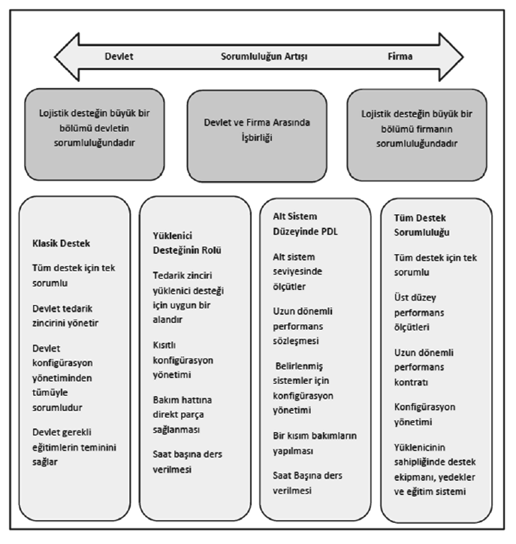

Slide 24
5.7. İŞLETMELERDE LOJİSTİK MALİYETLER
1980’li yıllara kadar işletmelerde lojistik maliyetlerin önemi anlaşılamamıştır. Bu süre zarfında lojistik maliyetler, ya düzensiz ya da yanlış hesaplamalar nedeniyle, işletme performans ölçümlerine ve lojistik stratejilerine etkili bir şekilde entegre edilememiştir. 80’li yıllarda yöneticiler, toplam lojistik maliyetlerin hesaplanmasının önemini kavramışlardır. Ancak, özellikle dağıtıcıların lojistik maliyetlere “toplam maliyet” olarak yaklaşımı, 90’lı yılların sonunda mümkün olabilmiştir. Günümüzde işletmelerde lojistik maliyet kavramı, lojistik faaliyetler sonucu ortaya çıkan toplam maliyetleri ifade etmektedir.

Slide 25
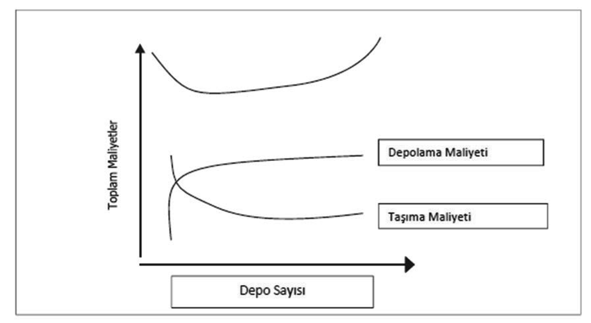

Slide 26
